Slide 1
Приемы массажа и самомассажа в коррекционной работе учителя-логопеда.

Slide 2
«Если учитель хочет, чтобы что-либо было хорошо усвоено, он должен заботиться о том, чтобы это было интересно»
«…обучение может стать для детей интересным, увлекательным делом, если оно озаряется ярким светом мысли, чувства, творчества, красоты, игры»
Л. С. Выготский

Slide 3

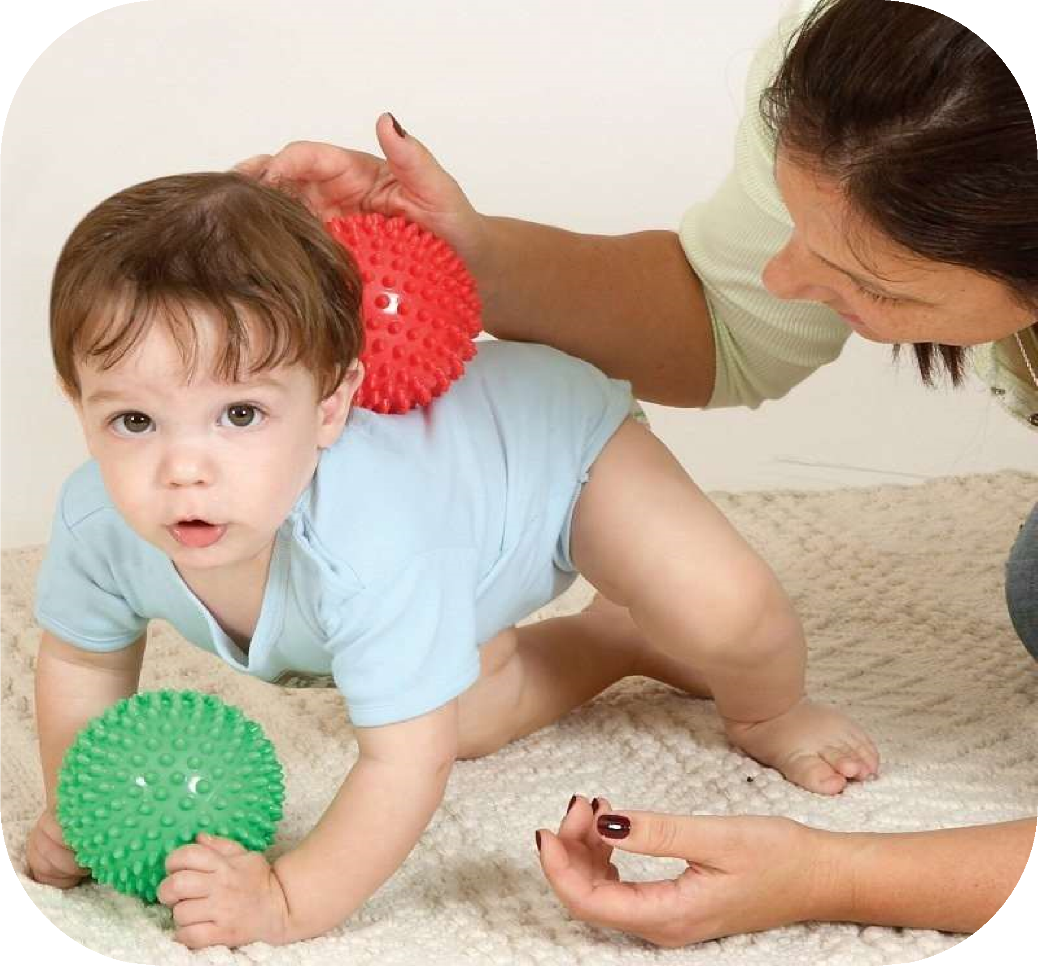

Slide 4
Самомассаж лица и шеи
Перед занятием дети должны вымыть руки. Такой самомассаж желательно проводить перед каждым занятием по артикуляционной гимнастике. Он займет у вас 3 - 5 минут. Массаж сопровождаем показом и одновременно произносим потешки, сопровождающие движения.

Slide 5
Ручки растираем и разогреваем (потереть ладошки, похлопать)
И лицо теплом своим мы умываем (ладошками проводим по лицу сверху вниз)
Грабельки сгребают все плохие мысли (граблеобразные движения от середины лба к вискам)
Ушки растираем вверх и вниз мы быстро (растирающие движения ушек вверх-вниз)
Их вперед сгибаем, тянем вниз за мочки (нагибание ушных раковин кпереди, оттягивание вниз)
И потом уходим пальцами на щечки.
Щечки разминаем, чтобы надувались
Губки разминаем, чтобы улыбались ( разминаем губки: верхнюю и нижнюю )
Мы теперь утятки – клювики потянем ( губы в трубочку )

Slide 6
Разомнем их мягко, не задев ногтями (большой и указательный пальчики разминают обе губы)
Уголками губ мы щечки поднимаем (пальчики по очереди поднимают уголки рта)
А потом от носа вниз к губам стекаем (спиралевидные движения по носогубной складке)
Губки пожуем мы (покусать верхнюю и нижнюю губку)
Шарики надуем (раздувают щеки)
И губами вправо-влево потанцуем (пальчики двигают верхнюю и нижнюю губу в разные стороны)

Slide 7
Мы язык за губу заворачиваем (подвернуть язык под верхнюю губу)
Кулачком по губе поколачиваем (постучать кулачком по верхней губе)
За другую губу заворачиваем (подвернуть язык под нижнюю губу)
И другим кулачком поколачиваем (поколачиваем кулачком по нижней губе)
Тянем подбородок (разминаем подбородок с оттягиванием его вниз)
И к ушам щипаем (пощипываем нижнюю челюсть)
А потом по шейке ручками стекаем (поглаживаем шейку всей ладошкой от ключицы к ключице)

Slide 8

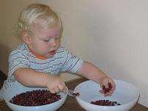
Нетрадиционные виды массажа рук

Slide 9
Массаж кистей
Ореховый массаж
Шишечный массаж
Пальчиковый бассейн
Массаж прищепками
Массаж щеткой «ёжик»
Массаж «су-джок»
Массаж с помощью аппликатора Кузнецова
Массаж с помощью мешочка с горохом

Slide 10
Японская методика
Во всех дошкольных учреждениях Японии, начиная с двухлетнего возраста проводят массаж и самомассаж пальцев рук.
Японский ученый Намикоши Токухиро считает, что массаж каждого пальца положительно влияет на определенный орган:

Slide 11
массаж большого пальца – повышает активность мозга;
массаж указательного пальца – стимулирует желудок и поджелудочную железу;
массаж среднего пальца – улучшает работу кишечника;
массаж безымянного пальца – стимулирует печень;
массаж мизинца –способствует улучшению сердечной деятельности, снимает психическое и нервное напряжение

Slide 12
СИСТЕМА УПРАЖНЕНИЙ ДЛЯ САМОМАССАЖА японского ученого ЙОСИРО ЦУЦУМИ
Массаж пальцев, начиная с большого и до мизинца. Растирают сначала подушечку пальца, а затем медленно поднимаются к основанию.
Массаж ладонных поверхностей каменными, металлическими или стеклянными разноцветными шариками «марблс»: их нужно
вертеть в руках;
щелкать по ним пальцами;
«стрелять»;
направлять в специальные желобки и лунки-отверстия, состязаясь в точности попадания

Slide 13
Массаж грецкими орехами :
катать два ореха между ладонями;
один орех прокатывать между пальцами;
удерживать несколько орехов между растопыренными пальцами ведущей руки и обеих рук

Slide 14
Массаж шестигранными карандашами:
пропускать карандаш между одним или двумя-тремя
пальцами;
удерживать в определенном положении в правой и левой руке
Массаж «четками».
Перебирание четок развивает пальчики, успокаивает нервы. Перебирание сочетают со счетом прямым и обратным

Slide 15
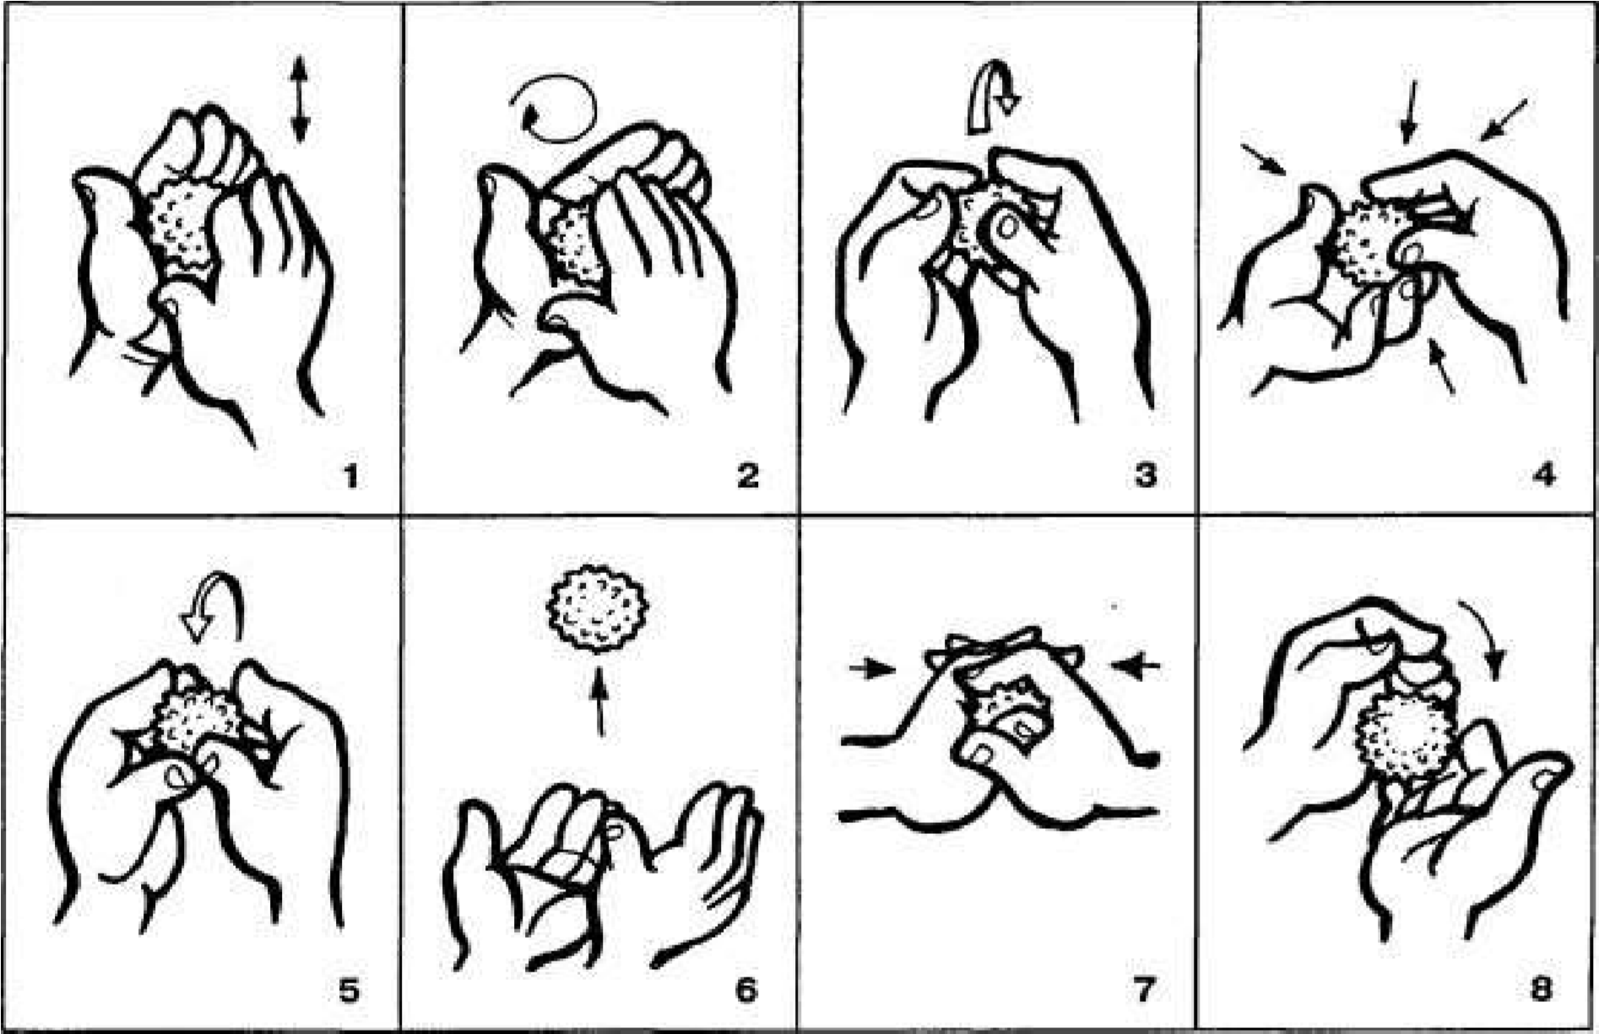
Упражнения из книги Ермаковой И.А.
«Развиваем мелкую моторику малышей»
Мяч находится между ладоней ребёнка, пальцы прижаты друг к другу. Делайте массажные движения, катая мяч вперёд-назад.
Мяч находится между ладоней ребёнка, пальцы прижаты друг к
другу. Делайте круговые движения, катая мяч по ладоням.
Держа мяч подушечками пальцев, делайте вращательные движения вперёд (как будто закручиваете крышку).
Держа мяч подушечками пальцев, с усилием надавите ими на мяч (4—6 раз).
Держа мяч подушечками пальцев, делайте вращательные движения назад (как будто открываете крышку).
Подкиньте мяч двумя руками на высоту 20—30 см и поймайте его.
Зажмите мяч между ладонями, пальцы сцеплены в "замок", локти направлены в стороны. Надавите ладонями на мяч (4—6 раз).
Перекладывайте мяч из одной ладони в другую, постепенно увеличивая темп.

